Slide 1
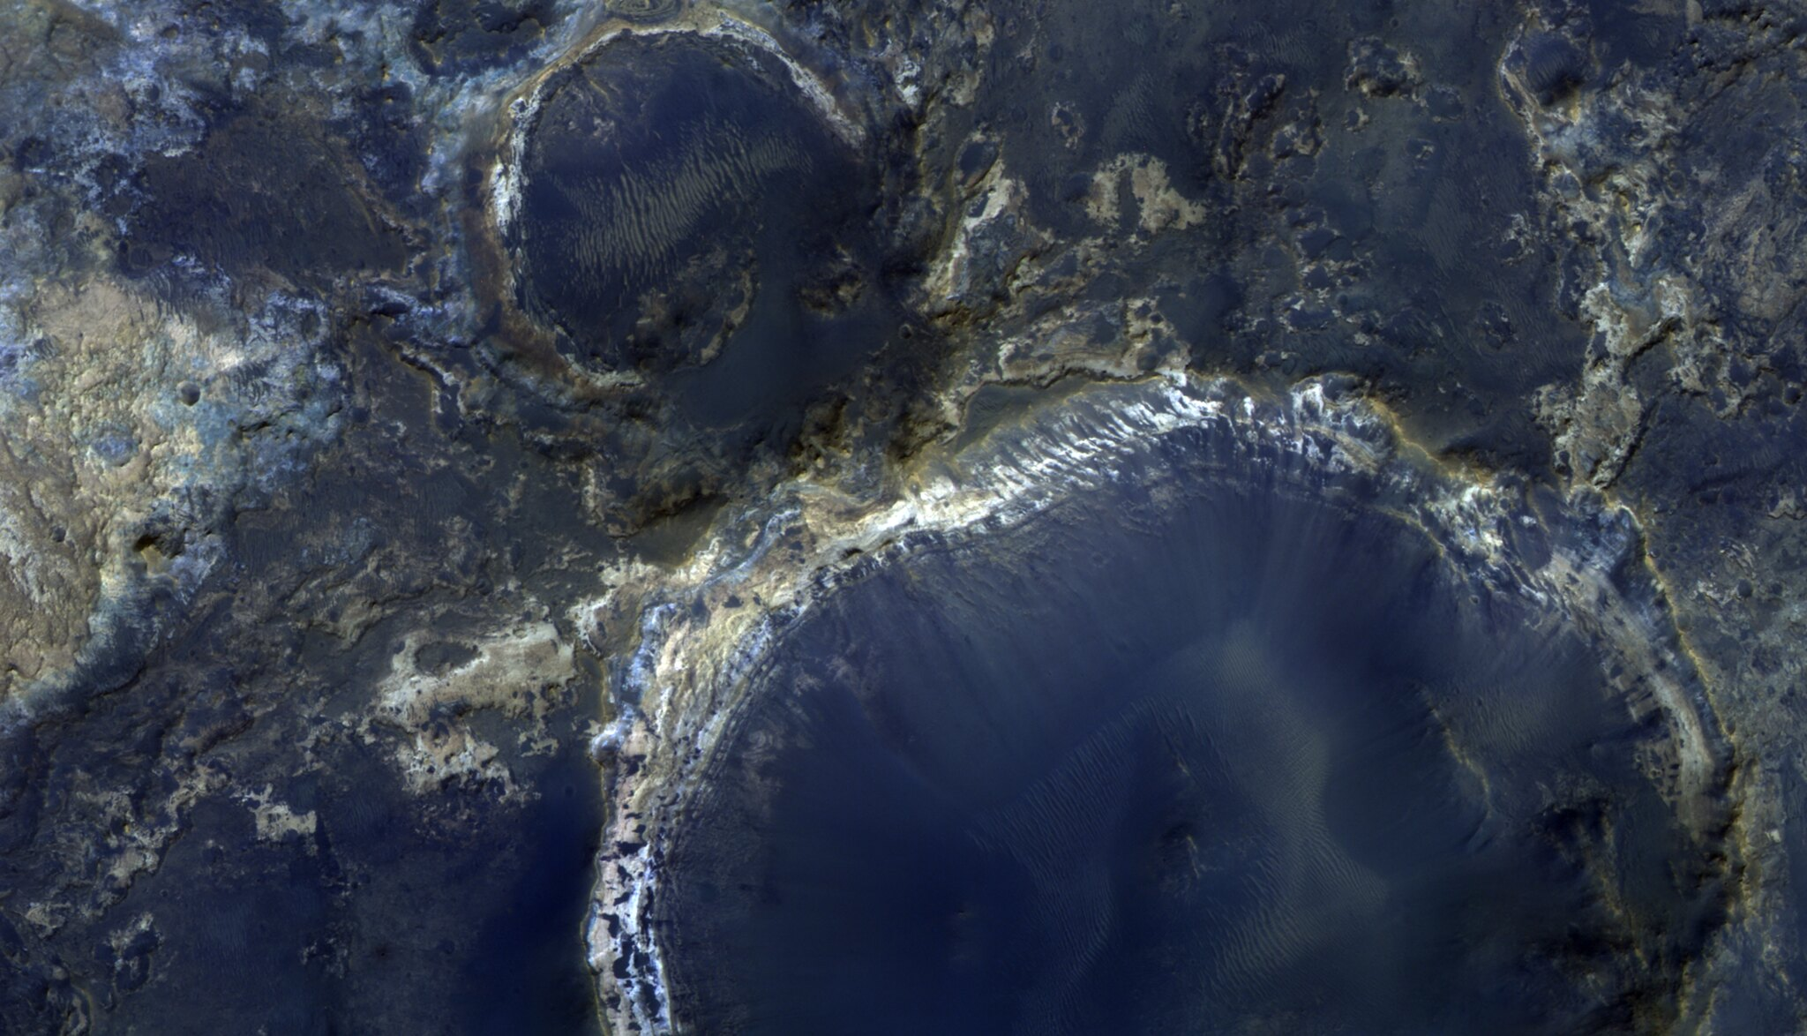
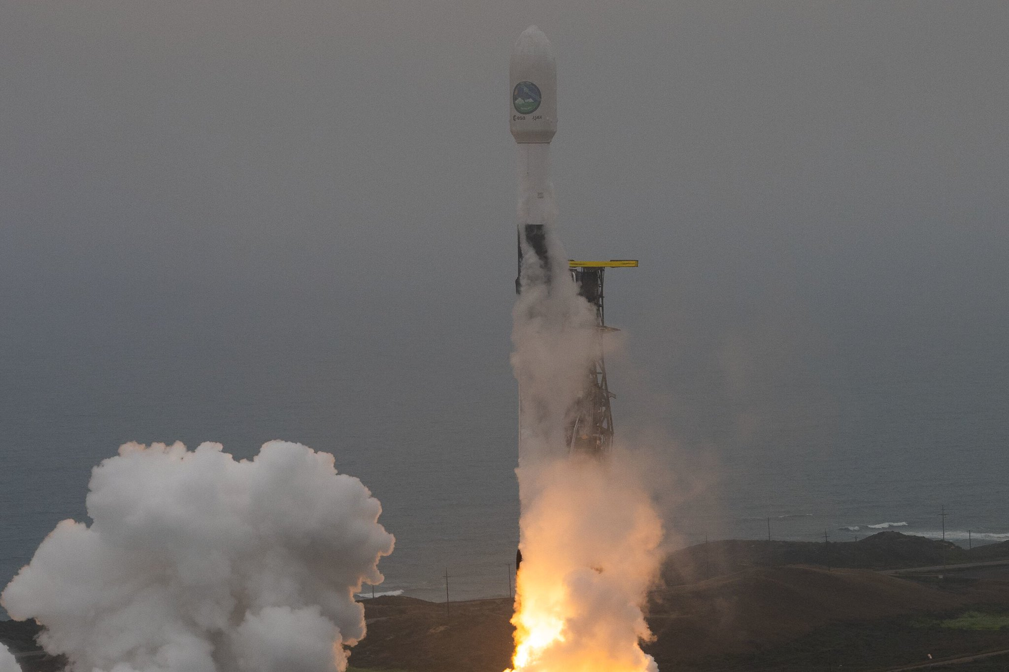
VESMÍRNÁ TURISTIKA
Zuzana Korbelová
Zš Svítkov 9.B

Slide 2
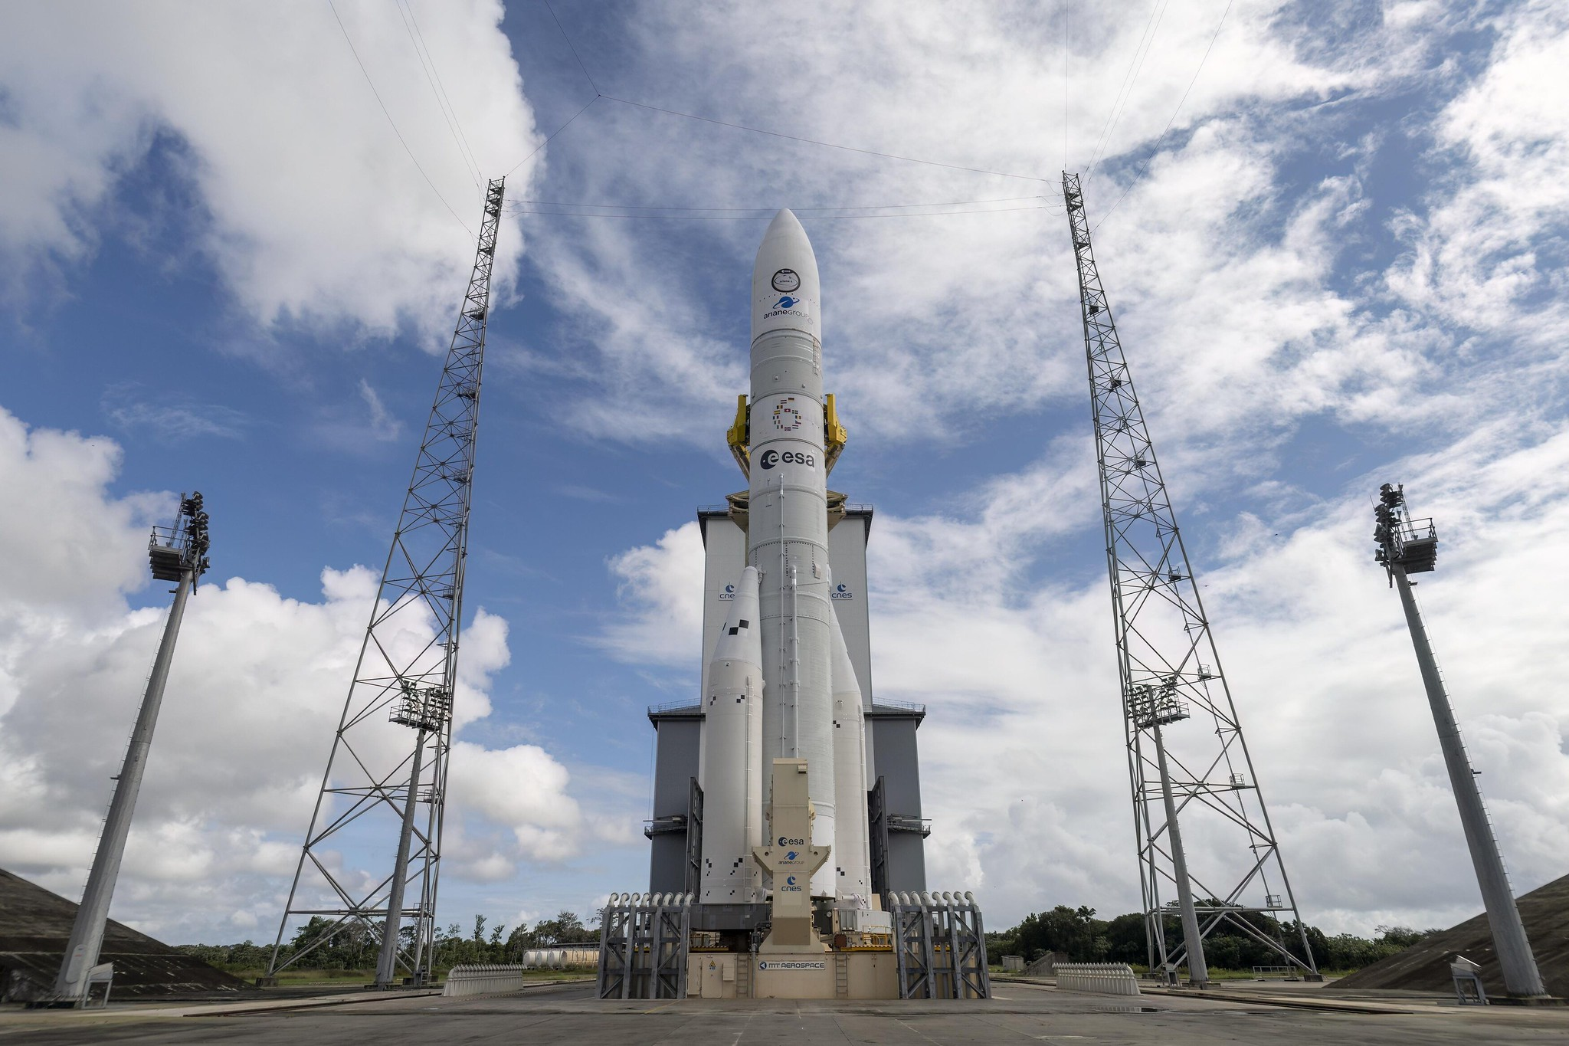
OBSAH
UČITELKA VE VESMÍRU
PRVNÍ ÚSPĚŠNÝ LET
NATÁČĚNÍ FILMU
KONEČNĚ TURISTI
BUDOUCNOST

Slide 3
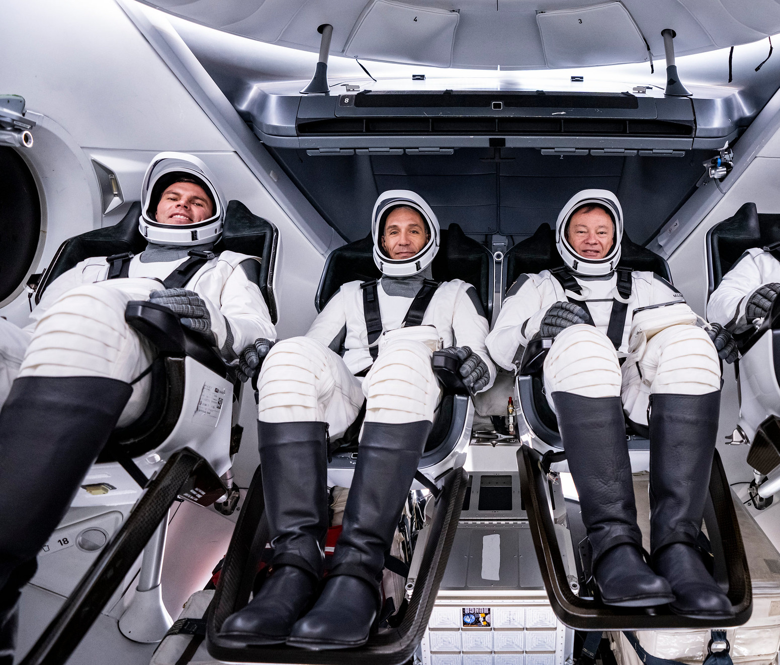
UČITELKA VE VESMÍRU
PRVNÍ ÚSPĚŠNÝ LET
NATÁČĚNÍ FILMU
KONEČNĚ TURISTI
BUDOUCNOST
Christa McAuliffeová
Učitelka střední školy
Raketoplán Challenger (1985)
Posádka zabita výbuchem
Let dlouhý 73 sekund

Slide 4
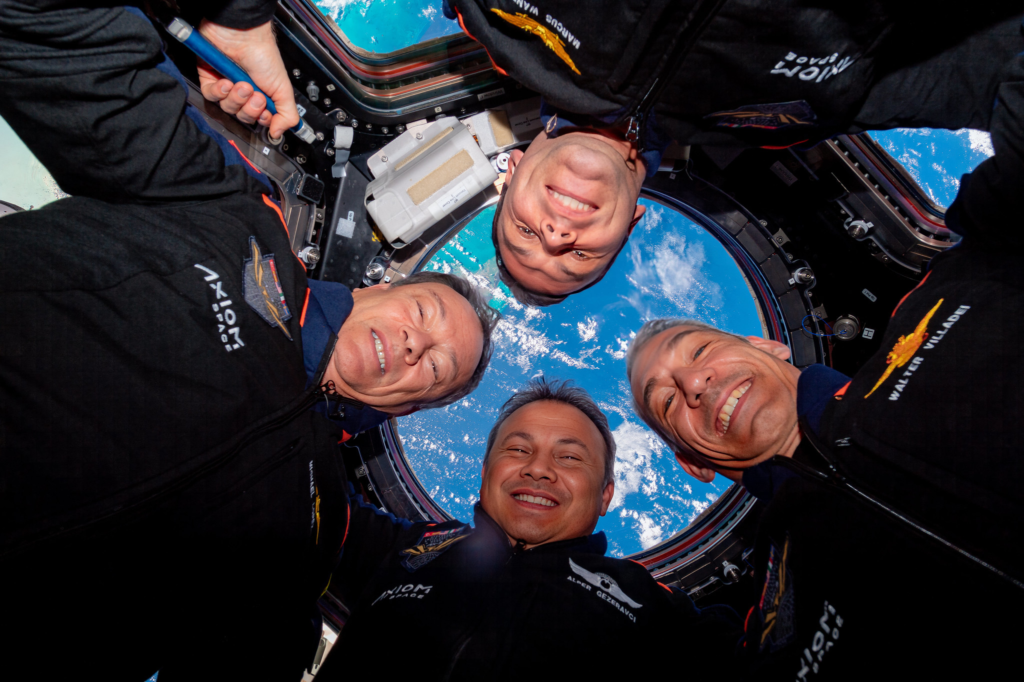
UČITELKA VE VESMÍRU
PRVNÍ ÚSPĚŠNÝ LET
NATÁČĚNÍ FILMU
KONEČNĚ TURISTI
BUDOUCNOST
Dennis Tito
Americký podnikatel
Sojuz (2001)
Let trval 8 dní
20 milionů dollarů

Slide 5
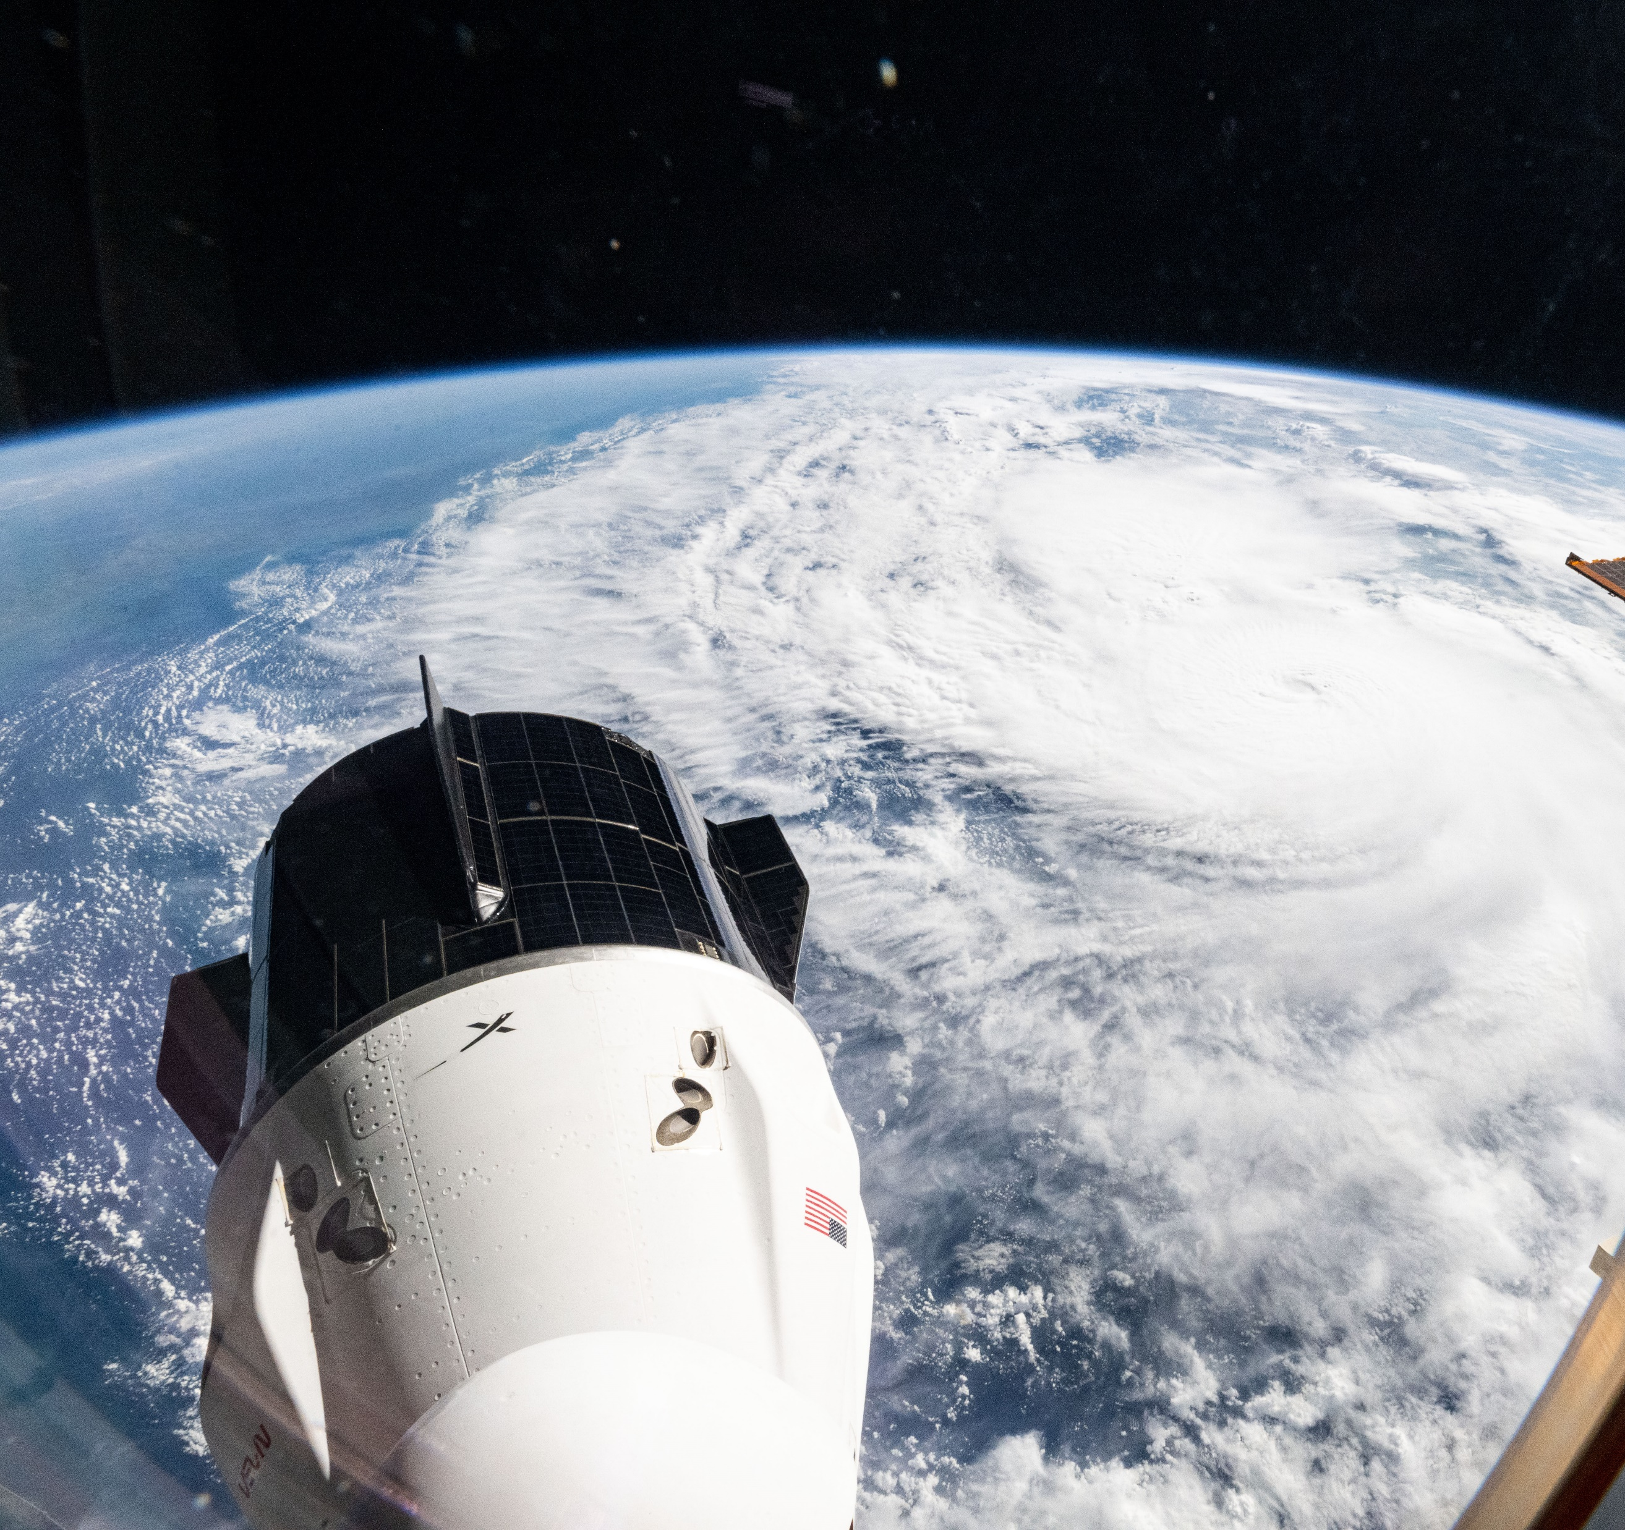
UČITELKA VE VESMÍRU
PRVNÍ ÚSPĚŠNÝ LET
NATÁČĚNÍ FILMU
KONEČNĚ TURISTI
BUDOUCNOST
Klim Šipenka
Julije Peresildová
Ruský film „Výzva“
Říjen 2021
Paluba ISS

Slide 6
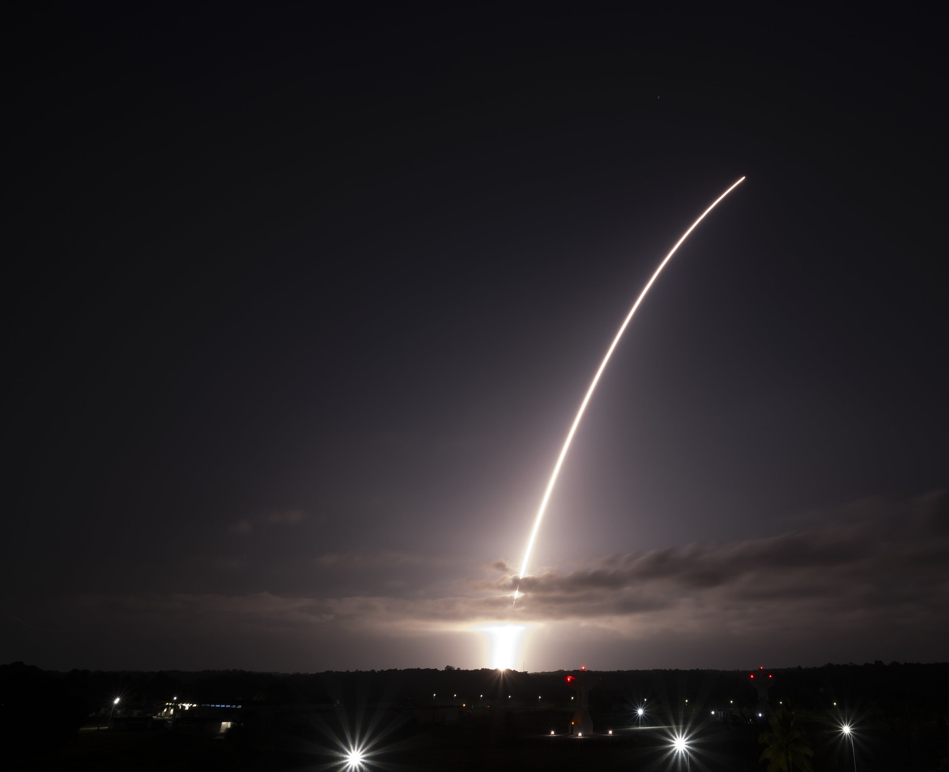
UČITELKA VE VESMÍRU
PRVNÍ ÚSPĚŠNÝ LET
NATÁČĚNÍ FILMU
KONEČNĚ TURISTI
BUDOUCNOST
BlueOrigin, Virgin Galactic
Několika minutový výlet
100km nad zemí
Již dnes
250-300 tisíc dollarů

Slide 7
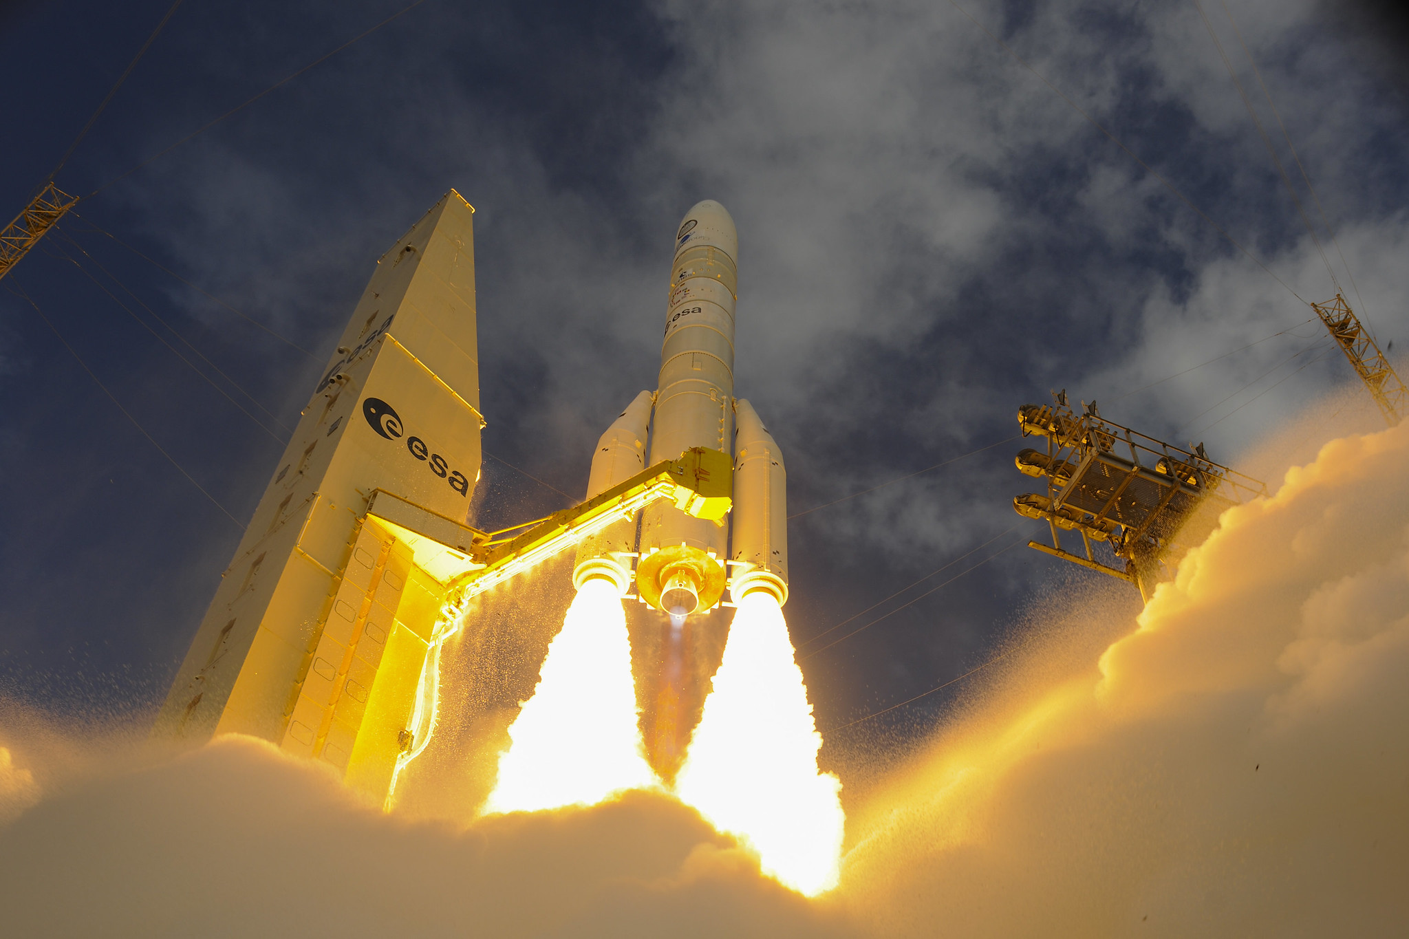
UČITELKA VE VESMÍRU
PRVNÍ ÚSPĚŠNÝ LET
NATÁČĚNÍ FILMU
KONEČNĚ TURISTI
BUDOUCNOST
Vesmírné hotely
Několikadenní pobyty
Již se staví
V pochodu za několik let

Slide 8
ZDROJE
https://en.wikipedia.org/wiki/Christa_McAuliffe
https://en.wikipedia.org/wiki/Dennis_Tito
https://en.wikipedia.org/wiki/Space_tourism
https://www.spacex.com/
https://www.axiomspace.com/
https://en.wikipedia.org/wiki/Axiom_Orbital_Segment
https://en.wikipedia.org/wiki/Orbital_Reef
https://en.wikipedia.org/wiki/Haven-1
https://www.nasa.gov/
https://www.flickr.com/photos/nasa2explore/albums/
https://www.flickr.com/photos/nasa2explore/albums/
https://www.flickr.com/photos/europeanspaceagency

